Slide 1


ĐỒ ÁN MÔN HỌC QUẢN LÝ DỰ ÁN PHẦN MỀM
ĐẠI HỌC QUỐC GIA THÀNH PHỐ HỒ CHÍ MINH
TRƯỜNG ĐẠI HỌC AN GIANG
GIẢNG VIÊN HƯỚNG DẪN
NGUYỄN VĂN HÒA

Slide 2
NHÓM 7
THÔNG TIN THÀNH VIÊN:
TRẦN THỊ TÚ NHƯ DTH195327
PHẠM HỒNG NHI DTH195321
HUỲNH DĨ KHANG DTH195451
LÊ THỊ THÙY DƯƠNG DTH195519
LÊ NGỌC THẢO DTH195363

Slide 3

01
QUẢN LÝ PHẠM VI
QUẢN LÝ ƯỚC LƯỢNG PHẦN MỀM
02
NỘI DUNG
03
LẬP KẾ HOẠCH
04
MỘT SỐ KẾT QUẢ

Slide 4
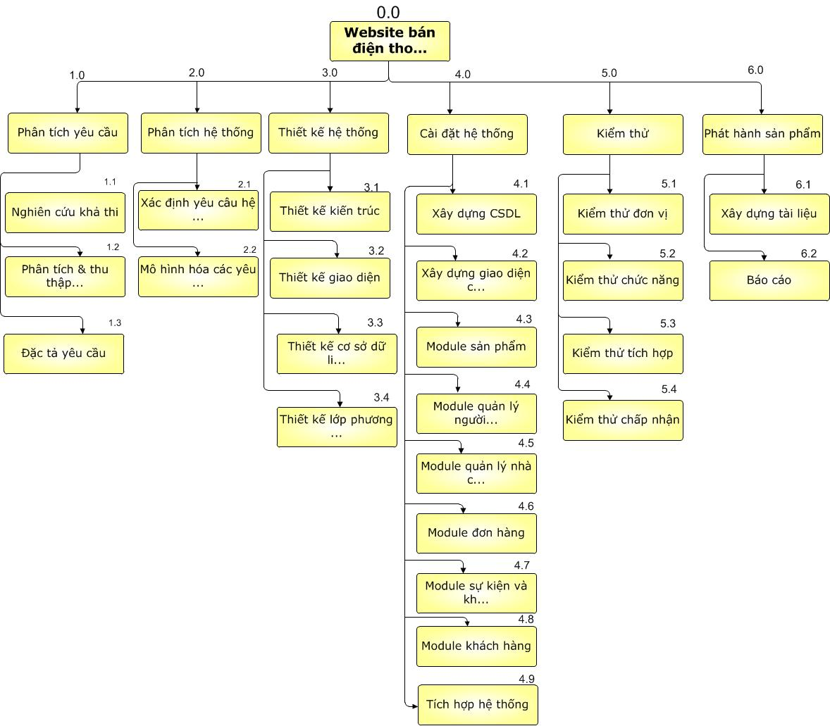
I. QUẢN LÝ PHẠM VI
Sơ đồ: WBS quản lý website bán điện thoại

Slide 5
II. QUẢN LÝ ƯỚC LƯỢNG PHẦN MỀM
2.1. Ước lượng điểm chức năng
2.2. Ước lượng điểm trường hợp sử dụng
2.3. Tính yếu tố phức tạp kỹ thuật (TCF)
2.4. Tính yếu tố phức tạp môi trường
2.5. Tính giá trị điểm trường hợp sử dụng điều chỉnh (UCP)
2.6. Ước lượng nỗ lực

Slide 6
2.1. Ước lượng điểm chức năng
Module quản lý sản phẩm
Module quản lý đặt mua hàng
Module quản lý người dùng
ModuleTìm kiếm sản phẩm
Module quản lý kho
Module quản lý sự kiện và khuyến mãi
Module quản lý nhân viên

Slide 7
Bảng tổng hợp chức năng chưa điều chỉnh
 | Mức Độ Phức Tạp
Mô Tả | Thấp | Trung Bình | Cao | Tổng cộng
Input | 57x3 | x4 | x6 | 171
Output | 22x4 | x5 | x7 | 88
Queries | 30x3 | x4 | x6 | 90
Files | 1x7 | x10 | x15 | 7
Interfaces | 0x3 | x4 | x6 | 0
Tổng |  |  |  | 356

Slide 8
Yếu tố phức tạp kỹ thuật của phần mềm (TCF):
= 0.65 + 0.28 =0.93
Điểm chức năng điều chỉnh (Adjusted function points - AFP):
= 356 * 0.93 = 339,45

Slide 9
2.2. Ước lượng điểm trường hợp sử dụng
- Tổng giá trị điểm tác nhân (UAW) : 6
- Tổng giá trị điểm trường hợp sữ dụng (UUCW) : 125
Tổng điểm trường hợp sử dụng chưa điều chỉnh:
UAW + UUCW = 131 (UUCP)

Slide 10
2.3. Tính yếu tố phức tạp kỹ thuật (TCF)
= 0.6 + 0.01 * 26= 0.86

Slide 11
2.4. Tính yếu tố phức tạp môi trường
= 1.4 +(-0.03)*5.5 = 1.235

Slide 12
2.5. Tính giá trị điểm trường hợp sử dụng điều chỉnh (UCP)
=131 * 0.86 * 1.235= 142
E = 0.6 x UCP = 0,6 x 147 = 85,2
H: là mức lao động bình quân 50.000vnđ
E: là giá trị nỗ lực thực tế

Slide 13
2.6 GIÁ TRỊ PHẦN MỀM NỘI BỘ (G)
G = 1,4 x E x P x H
= 85,2 x 20 x 50000
= 85.200.000 vnđ
Như vậy tổng chi phí để hoàn thành đề án là:. 85.200.000 VND (tám mươi năm triệu hai tram nghìn Việt Nam đồng).

Slide 14
III. LẬP KẾ HOẠCH ĐỀ ÁN
3.2. Cấu trúc của tài liệu
- Cấu trúc phân chia công việc theo WBS
- Ước lượng thời gian
- Ước lượng chi phí
- Lập lịch biểu
- Phân bổ tài nguyên

Slide 15
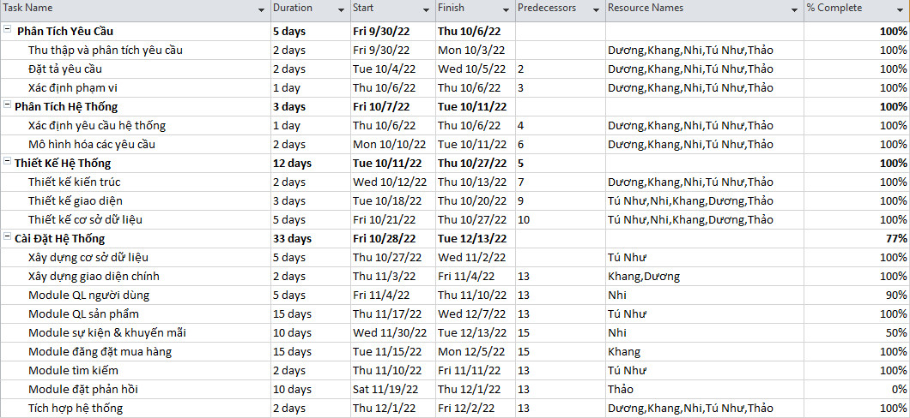
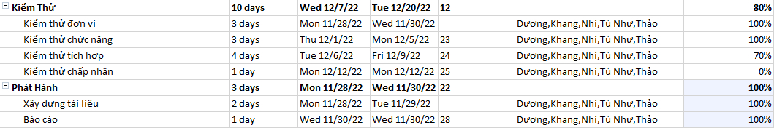
Lập lịch biểu:
sơ đồ Gantt phân bổ thời gian và nhân lực

Slide 16
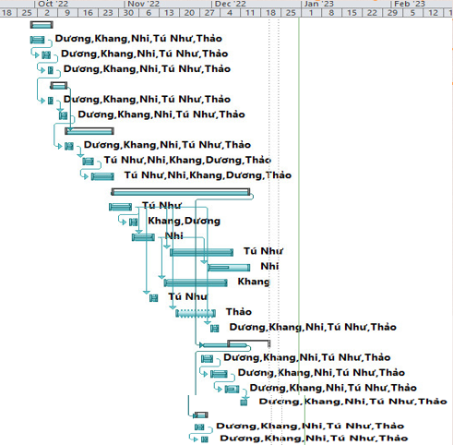

Slide 17
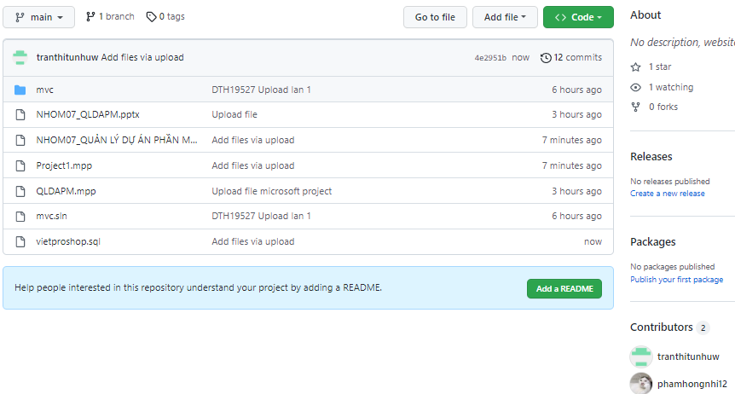
Trang github đã upload file của các thành viên

Slide 18

IV. MỘT SỐ KẾT QUẢ
Giao diện đăng ký tài khoản

Slide 19
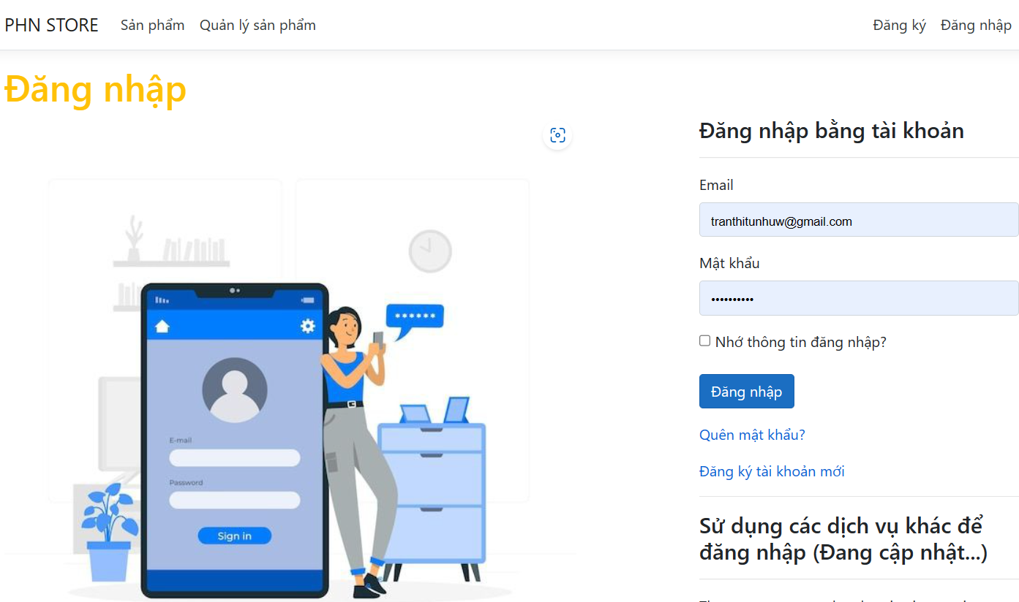
Giao diện đăng nhập tài khoản

Slide 20
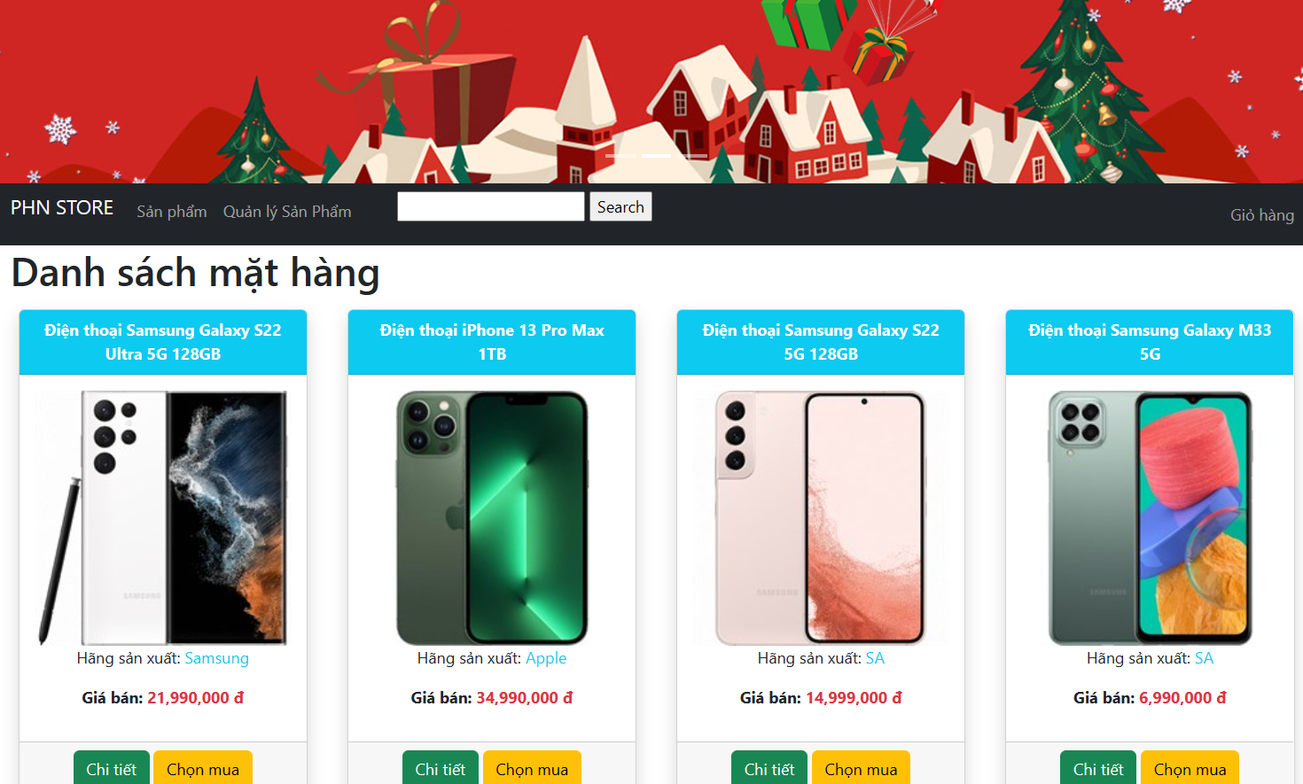
Giao diện trang chủ

Slide 21
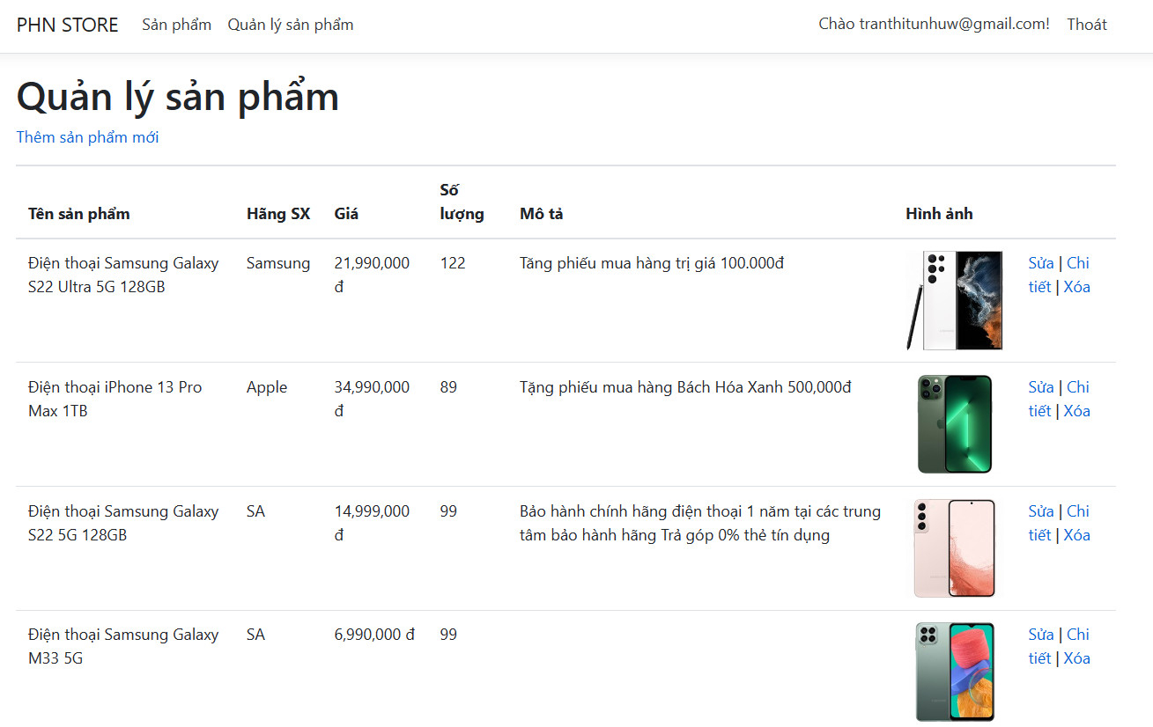
Giao diện quản lý sản phẩm

Slide 22
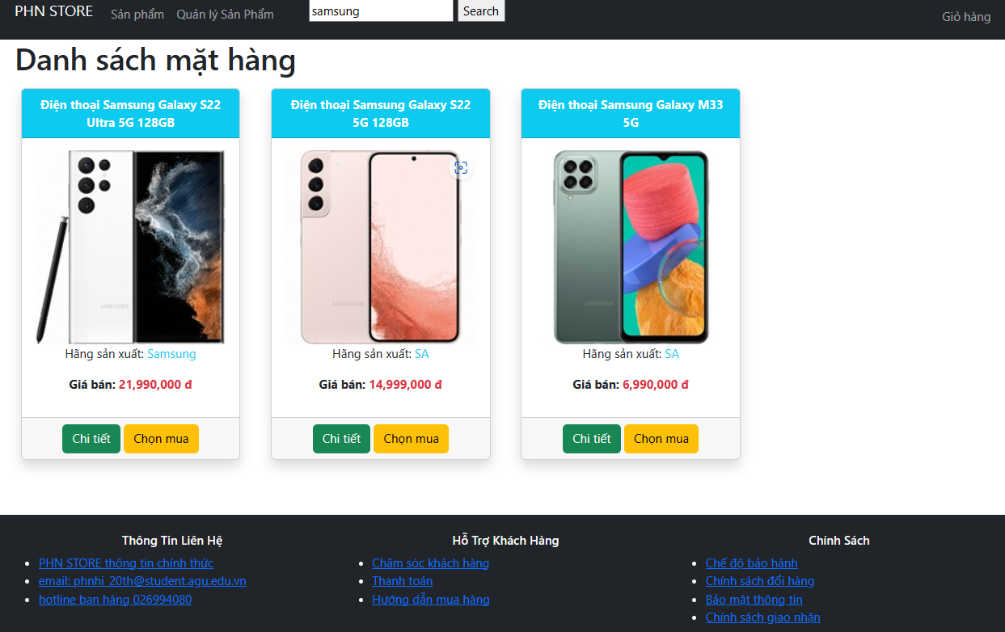
Giao diện khi tìm kiếm thành công

Slide 23
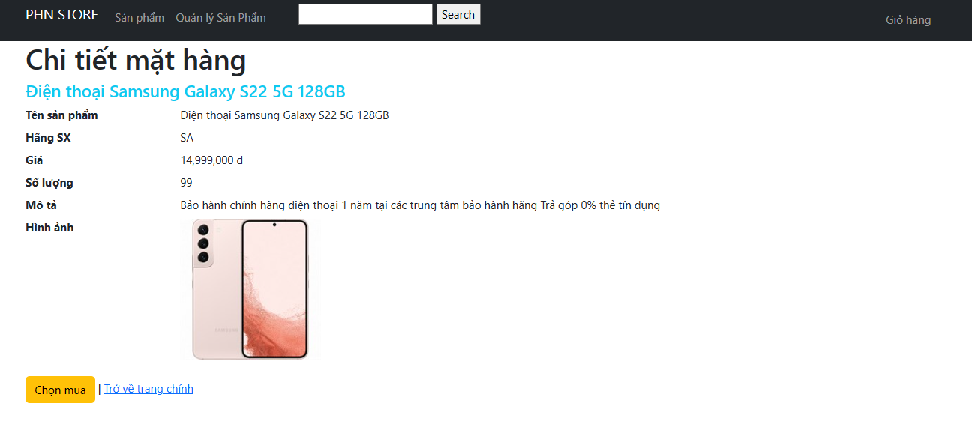
Giao diện chi tiết sản phẩm

Slide 24
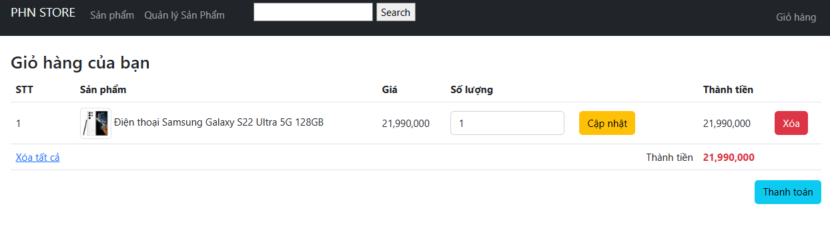
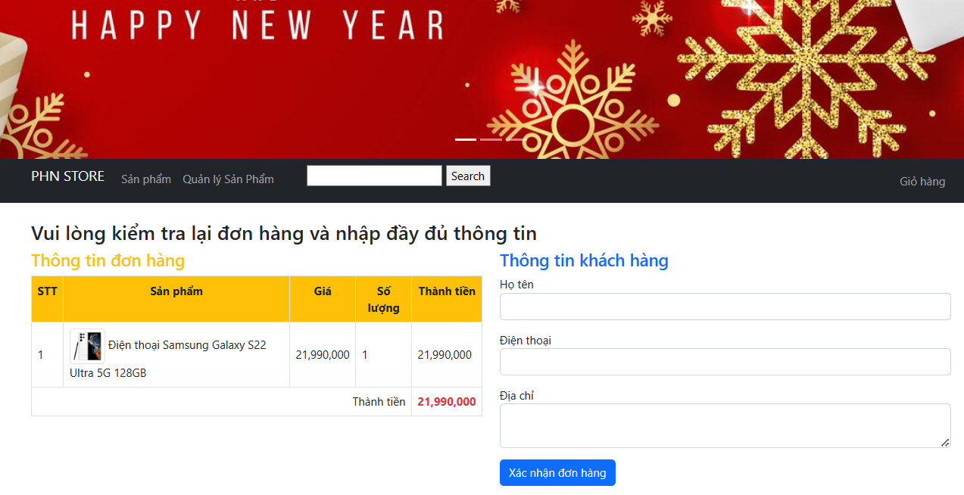
Giao diện giỏ hàng
Giao diện khi nhấn thanh toán

Slide 25
THANK YOU

